Slide 1
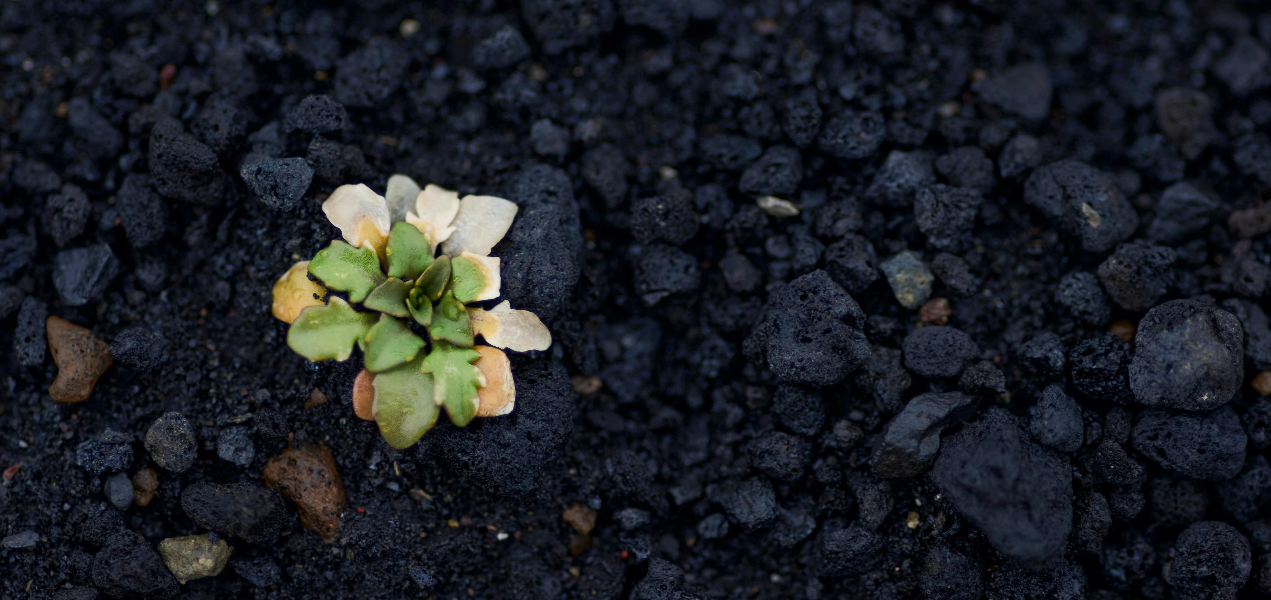
Řadit více - NVM
Ceny | Kr/tun
Hořlavý | 658
Dřevo | 104
Speciální (minerální vlna) | 901
Železný šrot | -1245
Smíšené (pro následné třídění) | 906
Naplňte materiál | 165
Sádra | 500
Minerální hmoty | 165
Skládka | 988
Lepenka | -675
Plastický | 493
Lano | -5504
Skanska si klade za cíl stát se do roku 2045 klimaticky neutrální
Dnes: Odpad tvoří asi 5% našeho celkového dopadu na klima
Díky dobrému třídění šetříme nejen na emisích CO2, ale také na penězích

Slide 2
Jak se snižují emise CO2 při třídění na NVM 2021
Bez třídění
Při třídění
Materiál | Tonáž | Tuny CO2
Elektronický
Dřevo
Hořlavý
Obalové materiály
Skládka (tříděno)
Sádra
Šrot a kov
Naplňte materiál
Směsný odpad pro následné třídění | 1200 | -624
Nebezpečný odpad
Recyklace CO2 (tuny) | 1200 | -624
Materiál | Tonáž | Tuny CO2
Elektronický | 2 | 5
Dřevo | 315 | 0
Hořlavý | 130 | -33
Obalové materiály | 40 | 23
Skládka (tříděno) | 0 | 0
Sádra | 178 | 36
Šrot a kov | 166 | 349
Naplňte materiál | 356 | -249
Směsný odpad pro následné třídění | 13 | -7
Nebezpečný odpad | 0 | 0
Recyklace CO2 (tuny) | 1200 | 123
Dopad při přepravě odpadu | Celková tonáž | Tuny CO2
 | 1200 | -13
Tonáž CO2 |  | -637 Tonáž
Dopad při přepravě odpadu | Celková tonáž | Tuny CO2
 | 1200 | -13
Tonáž CO2 |  | 110Tonáž
Zatížení pro prostředí bez třídění
Uloženo pro životní prostředí tříděním

Slide 3
Mějte opravdu dobrý a zelený týden!

